Slide 1
МДОУ «Детский сад № 124»
Экологическая акция
«Эко – панорама добрых дел»
Группа № 6
Воспитатели: Ганина Ирина Геннадьевна
Мулюхина Наталья Николаевна
Саранск 2021 год

Slide 2
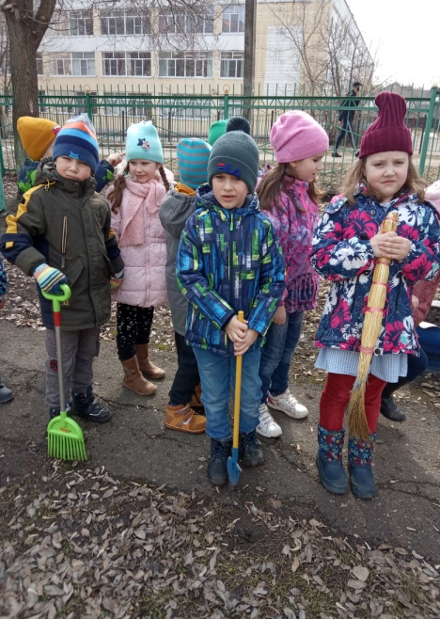
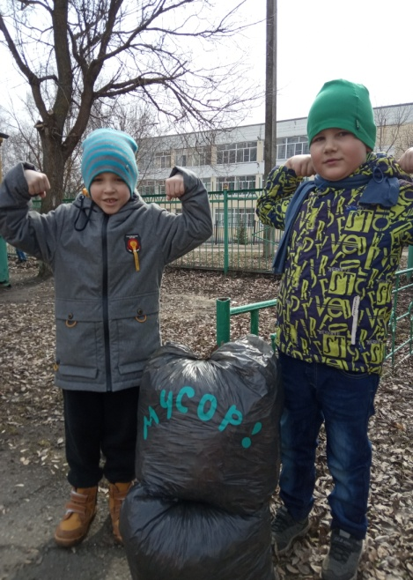
Есть в природе равновесие,
Нарушать его нельзя.
В жизни это очень важно
Для тебя и для меня.
Что бы было равновесие
Надо с вами, нам, друзья
Не выбрасывать отходы
И не загрязнять моря.
Меньше ездить на машинах
И пускать из фабрик дым,
Чтоб не летали в атмосфере
И не делали там дыр.
Меньше фантиков, бумажек
Ты на улицу бросай!
Тренируй в себе, ты, ловкость:
Точно в урну попадай.
А когда захочешь кинуть
Ты бумажку не в корзину,
Ты подумай о природе -
Нам ещё здесь жить как вроде!

Slide 3
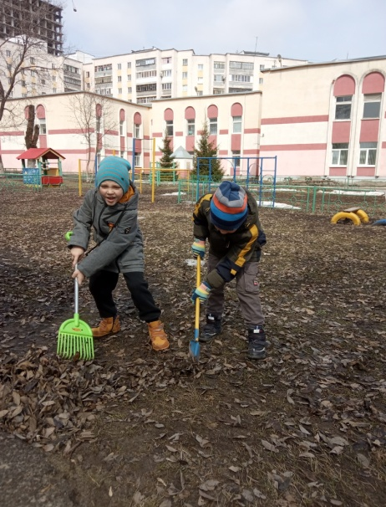
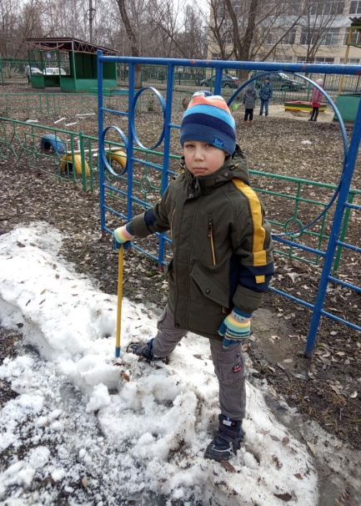
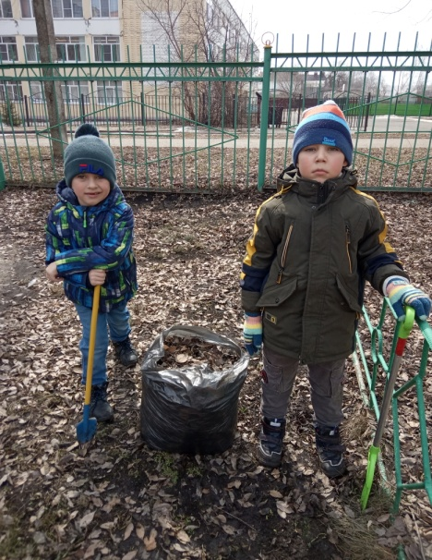
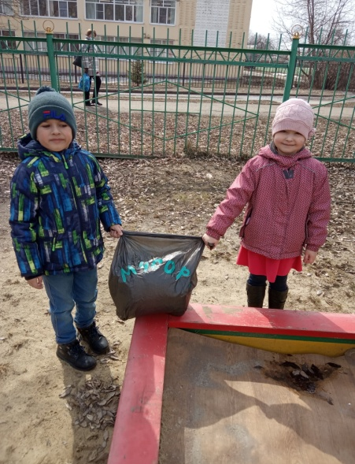
Живой Букварь
Нас в любое время года
Учит мудрая природа:
Птицы учат пению.
Паучок терпению.
Пчелы в поле и в саду
Обучают нас труду.
И к тому же в их труде
Все по справедливости.
Отражение в воде
Учит нас правдивости.

Slide 4
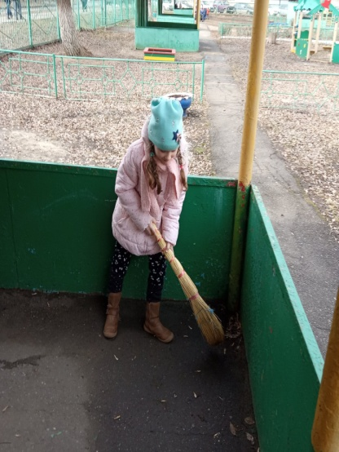
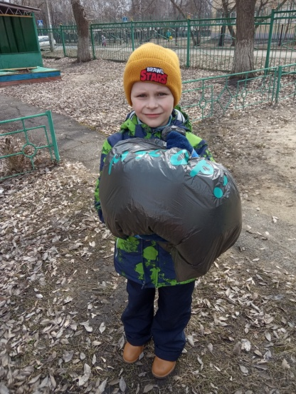
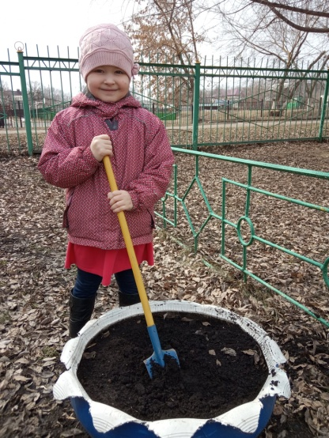
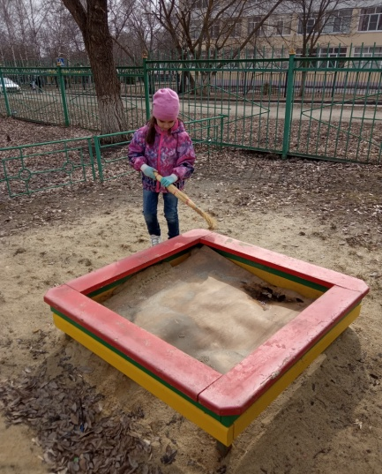
Учит снег нас чистоте.
Солнце учит доброте:
Каждый день, зимой и летом,
Дарит нас теплом и светом.
И взамен ни у кого
Не попросит ничего!
У природы круглый год
Обучаться нужно.
Нас деревья всех пород,
Весь большой лесной народ
Учат крепкой дружбе. (В. Орлов)

Slide 5
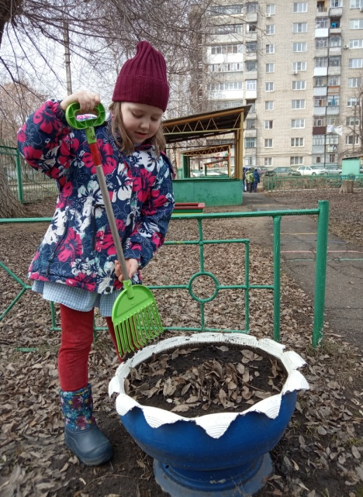
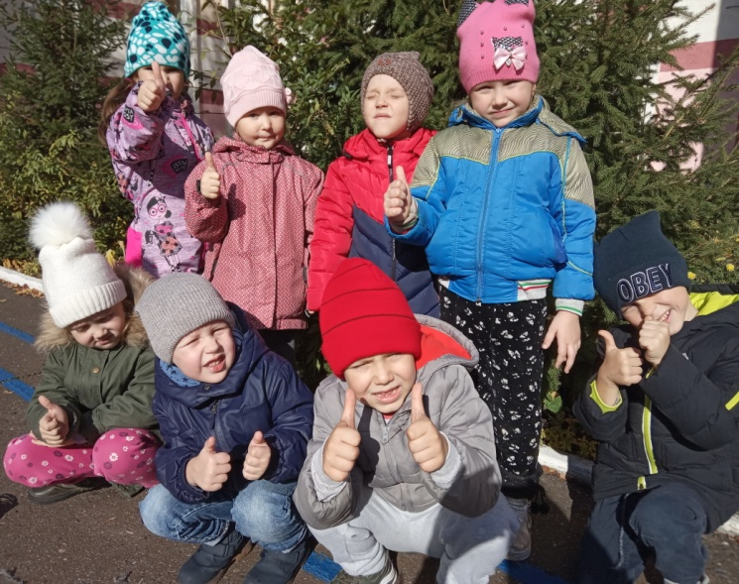
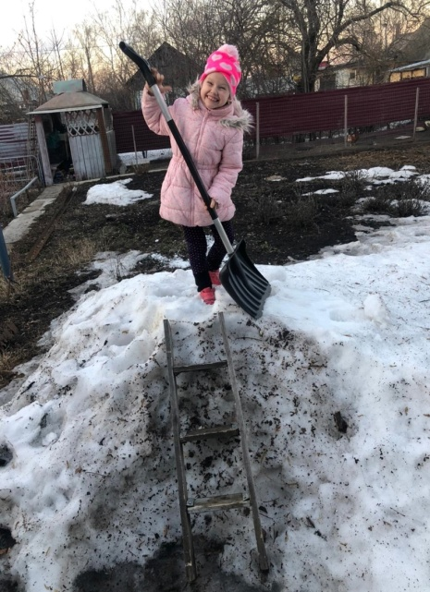
Давайте вместе Землю украшать
Давайте вместе Землю украшать,
Сажать сады, цветы сажать повсюду.
Давайте вместе Землю уважать
И относиться с нежностью, как к чуду!
Мы забываем, что она у нас одна –
Неповторимая, ранимая, живая.
Прекрасная: хоть лето, хоть зима…
Она у нас одна, одна такая!
(Е. Смирнова)

